Slide 1





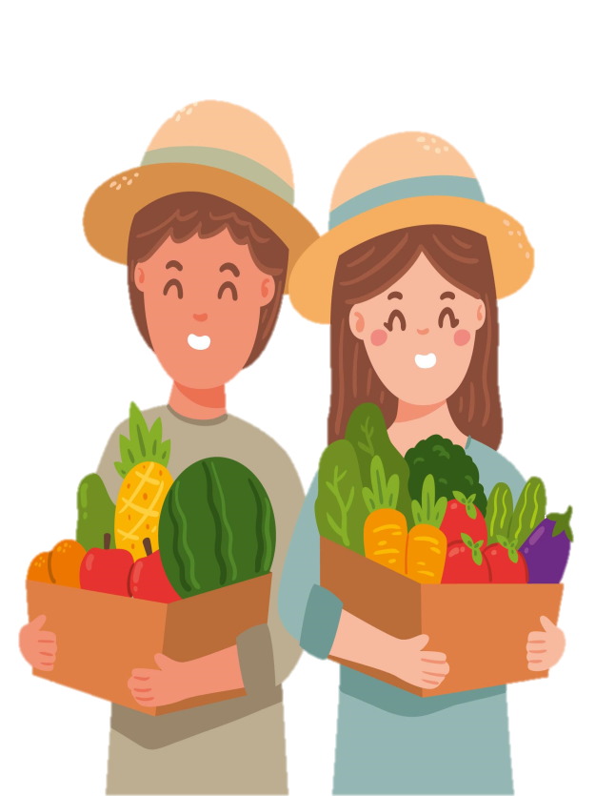
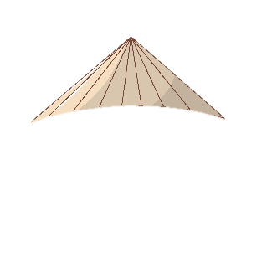
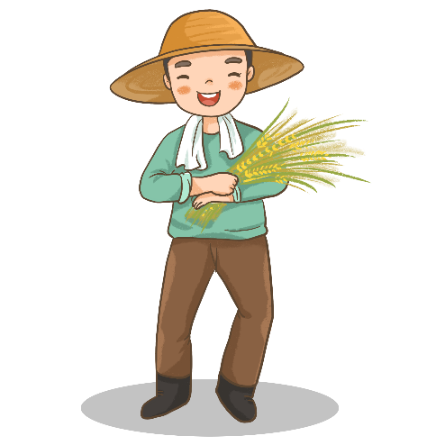
Thứ …… ngày …… tháng …….. năm
(Tiết 2)

Slide 2
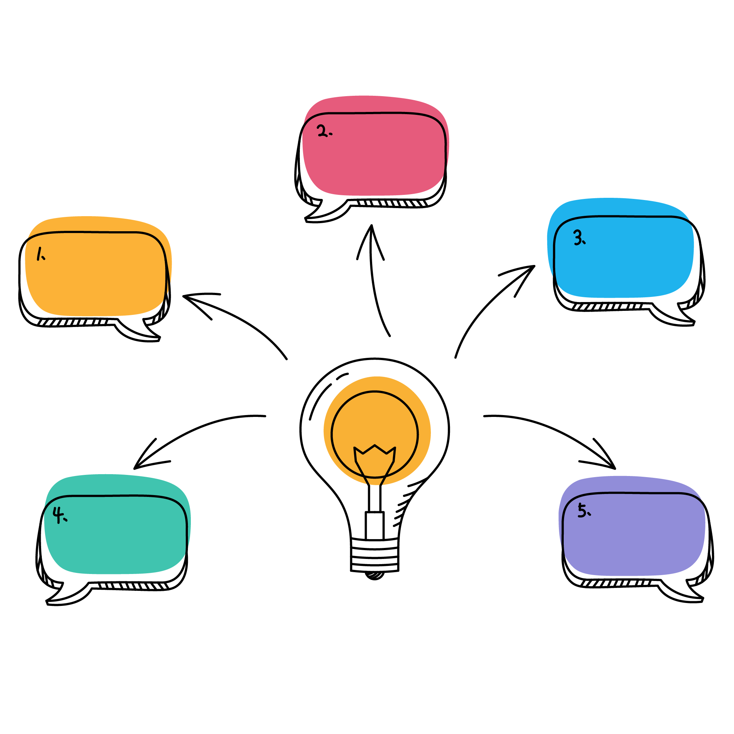


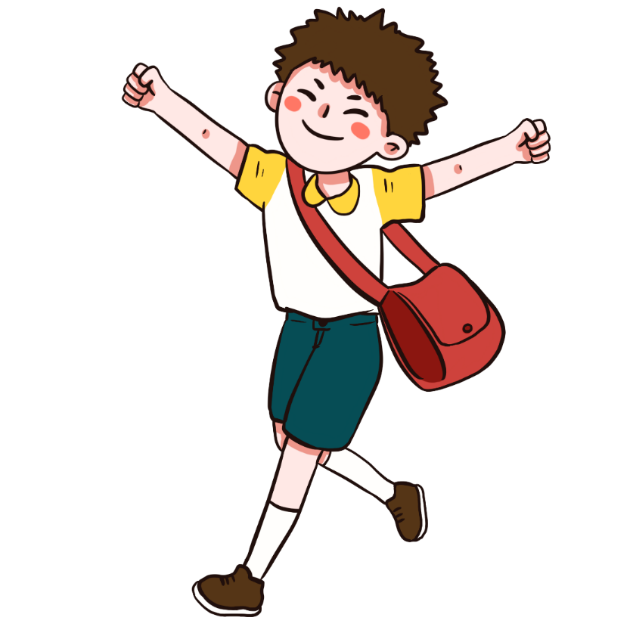


Slide 3


Đuổi hình bắt chữ chủ đề: Nghề nghiệp

Slide 4


Đáp án: Y tá

Slide 5

Đáp án: Nhà báo

Slide 6

Đáp án: Đầu bếp

Slide 7




Slide 8
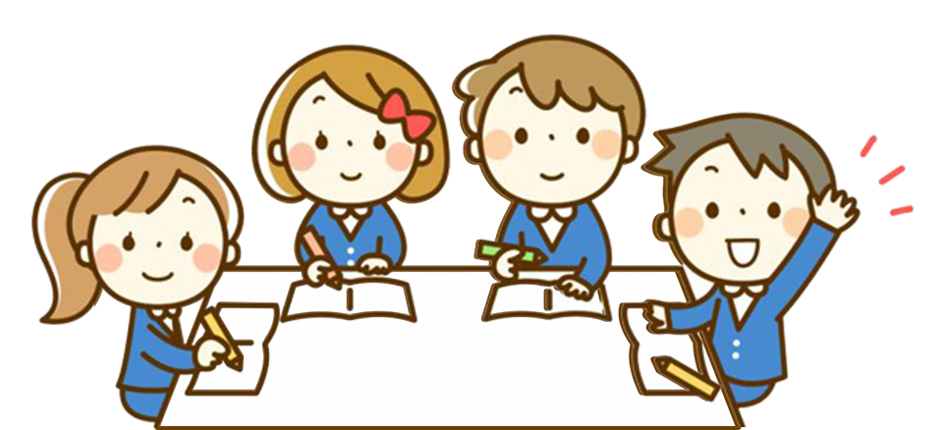
2. Khám phá vì sao phải biết ơn người lao động

Slide 9
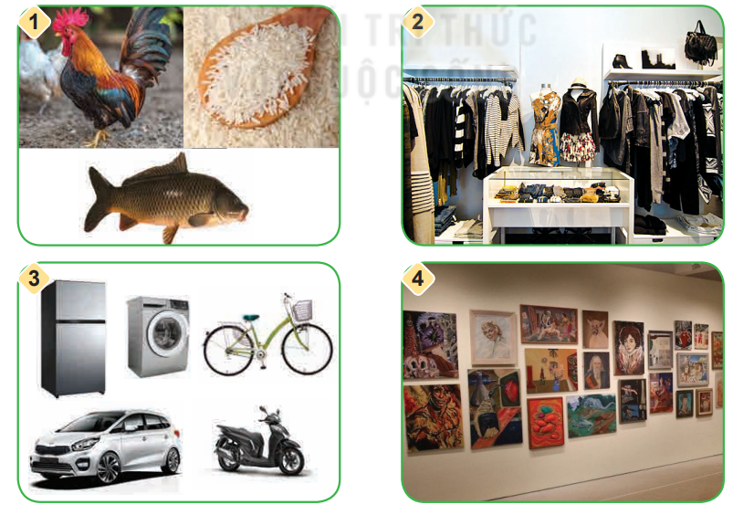
Quan sát tranh và trả lời câu hỏi

Slide 10
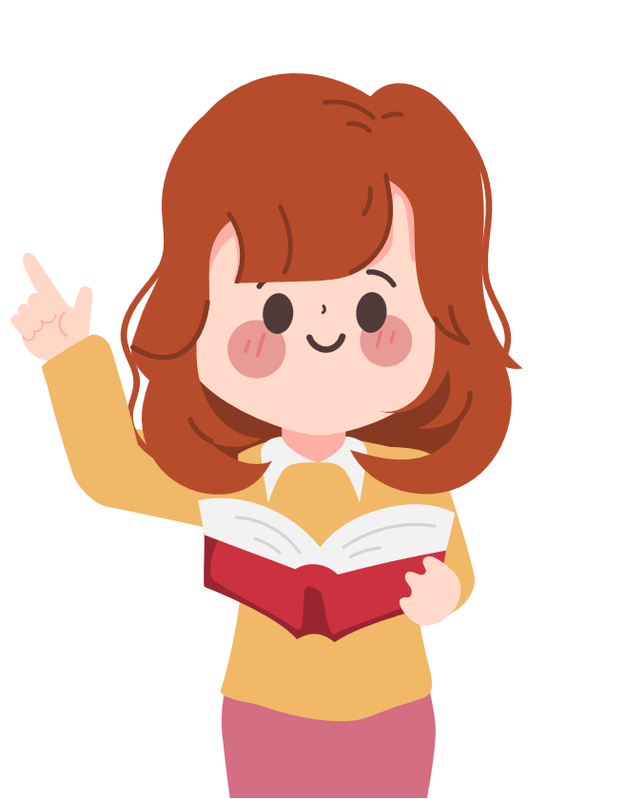
Những sản phẩm trên cần thiết cho cuộc sống của chúng ta như thế nào?
Nêu nhận biết của em về công sức của người lao động khi làm ra các sản phẩm đó?
Theo em, vì sao chúng ta phải biết ơn người lao động?

Slide 11

Hoàn thành phiếu bài tập
Ảnh | Sản phẩm | Vai trò | Công sức người lao động
1
2
3
4
Thảo luận nhóm đôi

Slide 12

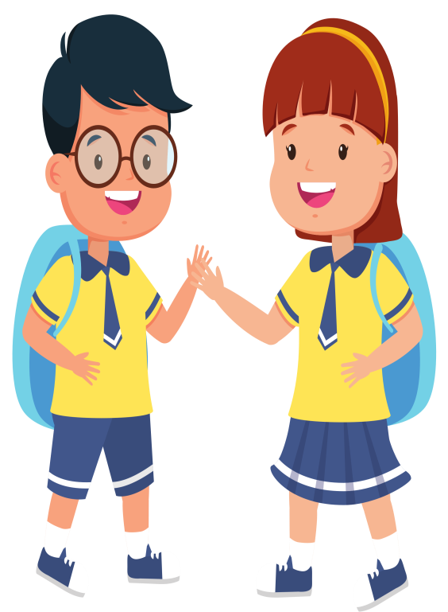

Cùng chia sẻ
Các nhóm khác
Lắng nghe – góp ý - bổ sung

Slide 13
Ảnh | Sản phẩm | Vai trò | Công sức người lao động
1
2
3
4
Gà, cá, gạo
Lương thực, thực phẩm nuôi sống con người
Công sức của người nông dân
Quần áo, giày dép, mũ nón
Để mặc
Để đi
Để đội
Công sức của người công nhân, nhà thiết kế..
Tủ lạnh
Máy giặt
Xe đạp, ô tô, xe máy
Bảo quản đồ ăn, làm lạnh
Giặt quần áo
Phương tiện đi lại
Công sức của người kĩ sư…
Tranh ảnh
Đáp án nhu cầu tinh thần
Công sức của người lao động nghệ thuật

Slide 14

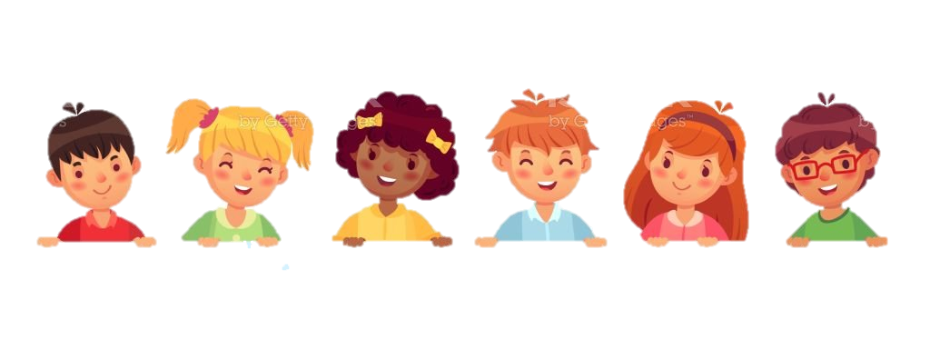
Trong cuộc sống, chúng ta cần có những sản phẩm như lương thực, thực phẩm và những đồ dùng cần thiết khác do người lao động tạo ra. Chúng ta cần có những sản phẩm đáp ứng nhu cầu vật chất và tinh thần. Vì vậy, chúng ta cần biết ơn người lao động.

Slide 15


Slide 16
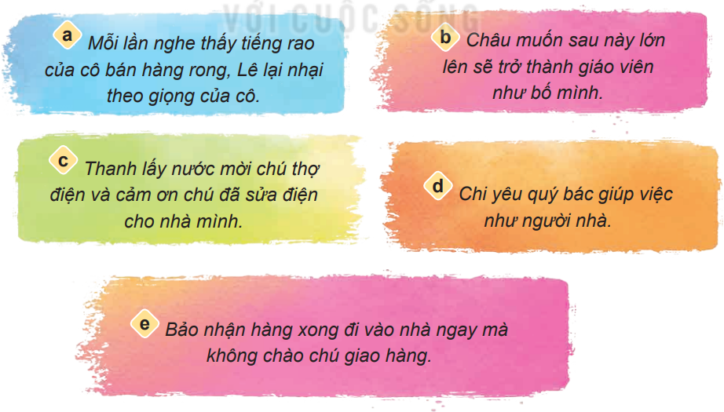

Việc làm của bạn nào dưới đây thể hiện hoặc không thể hiện sự biết ơn người lao động? Vì sao?

Slide 17

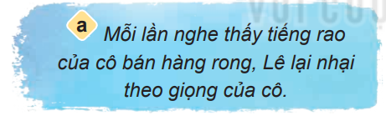
Không đồng tình vì Lê không thể hiện thái độ tôn trọng người lao động.

Slide 18
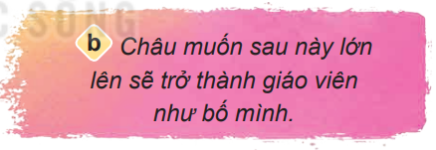
Đồng tình vì Châu đã thể hiện tình yêu, thái độ tôn trọng đối với công việc của bố mình.

Slide 19
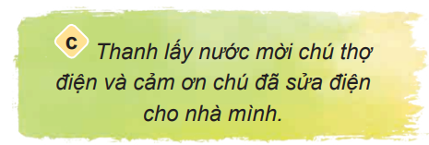
Đồng tình vì Thanh đã có lời nói, việc làm thể hiện sự biết ơn đối với chú công nhân sửa điện cho nhà mình.

Slide 20
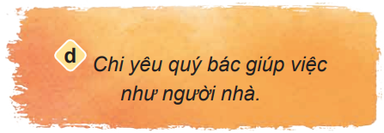
Đồng tình vì Chi đã không phân biệt đối xử mà yêu quý bác giúp việc như người nhà.

Slide 21
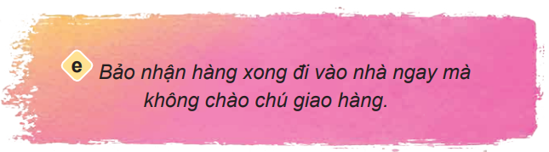
Không đồng tình vì Bảo không thể hiện thái độ tôn trọng, lịch sự đối với người giao hàng.

Slide 22


Slide 23

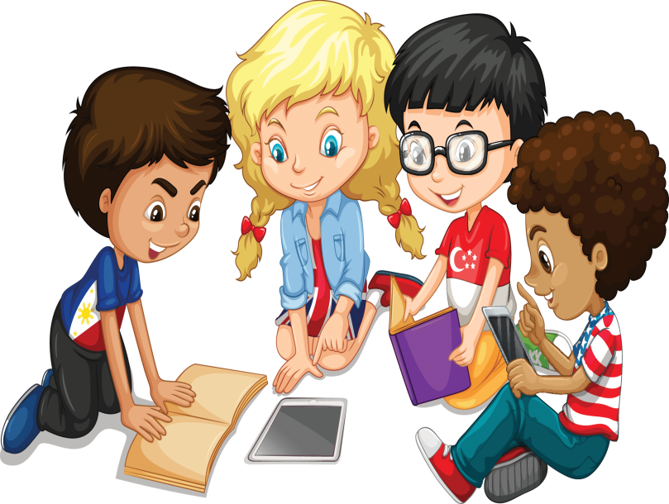
Sưu tầm ca dao, tục ngữ, bài thơ, bài hát, tranh, ảnh, truyện, về người lao động, giờ học sau sẽ triển lãm và trình bày sản phẩm trước lớp.

Slide 24



